Slide 1
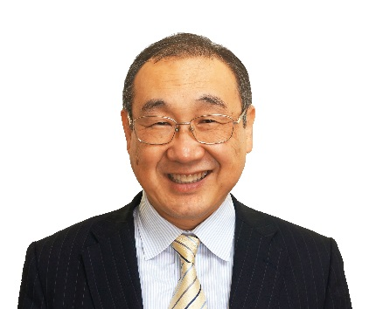
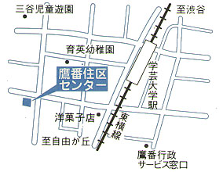
家族信託説明会
（予約制・先着１８名様）
参加費
無料
親が認知症になった場合、家族でも銀行や不動産の手続きができなくなることをご存知ですか？ 家族信託を通して、安心して介護の時代を乗りきる準備をしましょう。 実例を元にわかりやすくご説明いたします。
【日時】2019年
1月13日（日）
14：00～16：00
（受付13:30～）
会場：鷹番住区センター 2階
第4会議室
住所：目黒区鷹番3-17-20
交通：東急東横線「学芸大学駅」
西口より徒歩3分
【講師】 本間 弘一
（一社）民事信託相談センター
代表理事
有限会社コンセプト 代表
家族信託普及協会 会員
《共済会事務局長の時代より、日本の高齢化社会に提唱を投げかけてきた第一人者。
約4年前からは家族信託の活動に取り組み、現在も年間50件を超えるご相談にのっています。》
【主催】一般社団法人 民事信託相談センター 《http://www.minjishintaku.org/》
【お問合せ】 045-325-9351
一般社団法人民事信託相談センター（コンセプト内）

Slide 2
お申込は、お電話・FAX・メールで
電話：045-325-9351
（受付時間：土日祝除く 9時～18時）
FAX：045-325-9352
Mail: k.h@minjishintaku.org
一般社団法人民事信託相談センター
（コンセプト内） 担当 本間まで
FAXお申込書（1月13日）
お名前 | 様
人数 | 名
ご住所
電話番号
無料個別相談を ご希望の場合は ○を付けてください | 相談希望
○を付けた方には、後ほど連絡させて頂きます

